Slide 1



SCOALA GIMNAZIALA “NICOLAE CREVEDIA” “Punem judetul Giurgiu pe harta educatiei din Romania”-ID 106178 2018-2021
A 6.4 Activitati de tip scoala dupa scoala/activitati remediale
Director, Prof. Antonescu Valentina

Slide 2

Partenerii @Asociatia4Change si Copil Cu Minte

Slide 3
Parte din proiect:comunitatile rurale din Cosoba, Crevedia Mare, Stoenesti, Trestieni Cartojani
- 1089 de elevi au primit servicii educationale pentru o perioada de 36 de luni
- a fost dezvoltat un curs abilitati de viata pentru cadrele didactice acreditat CNFPA
- au fost organizate 4 cursuri de abilitati de viata
- 110 cadre didactice au fost instruite instruite in cadrul proiectului
- 89 de cadre didactice au fost certificate, a fost dezvoltat un set de materiale referitoare la formarea abilitatilor de viata (inclusiv suport de curs) pentru profesorii din 5 scoli din mediul rural din Judetul Giurgiu.
- dezvoltarea si implementarea unui program de suport si mentorat in cadrul caruia au fost elaborate si implementate 52 mini-proiecte realizate de catre cadrele didactice ; 52 premii au fost acordate
- 86 cadre didactice care au beneficiat de suport si mentorat
- 3 expozitii fotografice Photovice au fost organizate, cate una in fiecare comunitate din judetul Giurgiu in care s-a implementat proiectul; 90 de fotografii au fost selectate pentru a face parte din expozitiile foto
- 338 de activitati au fost organziate in cadrul Clubului Vocea Copiilor

Slide 4
SCOALA GIMNAZIALA “NICOLAE CREVEDIA” – CREVEDIA MARE
10 grupe de lucru, 178 elevi
10 cadre didactice:
- BADEA MARIA;
- CRISTACHE FLORENTINA
- CIOBANU SILVIA
- CANETA DOINA
- MANEA ROXANA MARIA / MORARU DOINITA ELENA
- MARINCEA NICULAE
- DINA CONSTANTA
- VASILICA MARIUCA
- CHIRIAC COSTEL SABIN
- PANA DANIELA MARICICA
1 resposabil scoala – GHEORGHE ECATERINA GEORGETA
Director, Prof. Antonescu Valentina

Slide 5
Activitati desfasurate in cadrul proiectului 106178
Tema | Modalitati de organizare/desfasurare
Intalnire – echipa de lucru | Elaborarea documentelor necesare, stabilirea temelor aferente programului de lucru
Program de activitati
Pregatirea elevilor in vederea obtinerii unor rezultate bune la invatatura | Diferite materii
Pregatirea elevilor in vederea obtinerii unor rezultate bune la invatatura | Diferite materii
Autoportret al comportarii civilizate | Chestionar pe tema comportamentului civilizat
Indrumarea si supravegherea elevilor in vederea realizarii temei | Diferite materii
Proiect extracurricular »Apa-un miracol al Terrei » | Prezentarea PPT-importanta apei -Prezentarea unei zone de importanta avifaunistica din jud.GR -Desene, expozitie
Intalnire – echipa de lucru | Elaborarea documentelor necesare, stabilirea temelor aferente programului de lucru

Slide 6
Activitati desfasurate in cadrul proiectului 106178
Tema | Modalitati de organizare/desfasurare
Vizionare film | Chestionar /caracterizare personaj pe baza filmului vizionat
Discutii pe baza filmului vizionat
Să cunoastem mediu inconjurator local | Drumetie in orizontul local
Să ne cunoaștem localitatea | Prezentări ppt, wikipedia
Intocmirea documentelor de raportare | Pregatirea livrabilelor
Intalnire – echipa de lucru | Minuta intalnirii
Program de activitati | Elaborarea programului de lucru se realizeaza tinand cont de analiza facuta asupra feedback-ului obtinut de la elevi, la sfarsitul lunii anterioare, privind modul de derulare al activitatilor
Indrumarea si supravegherea elevilor in efectuarea temelor | Disciplina, matematica
“Cyberbullying - un fenomen tot mai des intalnit in randul elevilor “ | Discutii /Chestionare/Prezentari de materiale informative
Vizionare film | Discutii
Indrumarea si supravegherea elevilor in efectuarea temelor | Disciplina, matematica
 | Disciplina, matematica

Slide 7
Activitati desfasurate in cadrul proiectului 106178
Tema | Modalitati de organizare/desfasurare
Intocmirea documentelor de raportare | Pregatirea livrabilelor
Intalnire – echipa de lucru | Elaborarea documentelor necesare, stabilirea temelor aferente programului de lucru
Program activități
Vizionare film Discutii pe baza filmului vizionat | -Caracterizare personaj pe baza filmului vizionat -Discutii libere https://www.youtube.com/watch?time
“Cum ne pregatim pentru revenirea la scoala ?” O noua abordare a activitatilor de invatare -Clasa Viitorului | Campanie de informare si formare a elevilor : https://www.youtube.com/watch?v=YX7KYeHcJXE https://www.youtube.com/watch?v=QcFC4CHiu8w https://www.youtube.com/watch?v=lrLB4ZN39TI
Recapitularea materiei | Informatica, Matematica, Lb. engleza, Lb. romana
Intocmirea documentelor de raportare | Pregatirea livrabilelor
Intalnire – echipa de lucru Program activități | Elaborarea documentelor necesare, stabilirea temelor aferente programului de lucru
5 Octombrie - “ Ziua Mondiala a Educatiei “ | Materiale informative (ppt, pdf, clipuri video) Materiale ale elevilor: fise, desene, mesaje informative (imagini/poze/capture de ecran)
Sprijinirea elevilor in vederea realizarii temelor- tote disciplinele scolare | Manuale Digitale, Fise de lucru(Word ),Google Meet,Google Classroom,Zoom.

Slide 8
Activitati desfasurate in cadrul proiectului 106178
Tema | Modalitati de organizare/desfasurare
Culorile toamnei | Concurs de creatii literare, desene, obiecte reprezentative(imagini, poze, capturi de ecran)
Pregatire cu elevii in vederea imbunatatirii rezultatelor scolare | Limba si literatura romana, Lb.Engleza,Geografie, Matematica,etc- activitati interactive online -Zoom,Google Meet
Pregatirea livrabilelor
Culorile toamnei | Concurs de creatii literare, desene, obiecte reprezentative(imagini, poze, capturi de ecran)
Pregatire cu elevii in vederea imbunatatirii rezultatelor scolare | Limba si literatura romana, Lb.Engleza,Geografie, Matematica,etc- activitati interactive online -Zoom,Google Meet
Pregatirea livrabilelor
E vremea colindelor | Activitate cu caracter practic, educativ, presupune: Pictura pe globulete; Impodobirea bradului,decoratiuni hand made pentru Craciun,etc Auditie muzicala (colinde). https://www.youtube.com/watch?v=zqXxVwgN55c: Zoom
Vizionare film - | , Spirtul Craciunului /A Christmoose story : https://www.youtube.com/watch?v=h1kPFS2dM_k :Zoom
Discutii pe baza filmului vizionat
Intocmirea documentelor de raportare | Pregatirea livrabilelor

Slide 9
Activitati desfasurate in cadrul proiectului 106178
Tema | Modalitati de organizare/desfasurare
Program de activitati | Elaborarea programului de lucru si a modului de derulare al activitatilor .
„Mihai Eminescu- Luceafaul poeziei romanesti “ | - activitati online dedicate marelui poet ; - prezentari PPT -materiale informative despre viata si activitatea poetului - vizionari adaptari dramaturgice/transpuneri animate dupa poezia Luceafarul :https://www.youtube.com/watch?v=5X_COpZg01Q - Celor care pretuiesc opera lui Eminescu - melodii dedicate marelui poet : Elena Gheorghe - Ion si Doina Aldea Teodorovici https://www.youtube.com/watch?v=28FdRT7vLf8 https://www.youtube.com/watch?v=9AtQE_UdeXk
Indrumarea si supravegherea elevilor in efectuarea temelor | Lb. si literatura romana Matematica
„Cuza si Mica Unire” | -Activitati educative ce pun accent pe contextul socio-politic al unirii Moldovei cu Tara Romaneasca de la 1859, evidentiand si personalitatea domnitorului unic, Alexandru Ioan Cuza. - https://www.youtube.com/watch?v=FC6_7vplOl0 - https://www.youtube.com/watch?v=u1S1W3 hhZM&list=RDCMUC23FB2BshzRIreih7VgZ0Yw&start_radio=1&t=476 - https://www.youtube.com/watch?v=IJJVejBONNA -copiii vor efectua desene/colaje pe tema data
 | Limba si literatura romana, Lb.Engleza,Geografie, Matematica,etc- activitati interactive online -Zoom,Google Meet

Slide 10
Activitati desfasurate in cadrul proiectului 106178
Tema | Modalitati de organizare/desfasurare
Intalnire – echipa de lucru (online) | Elaborarea documentelor necesare, stabilirea temelor aferente programului de lucru, precum si modul de desfasurare a activitatilor online
Program de activitati
Pregatirea elevilor in vederea obtinerii unor rezultate bune la invatatura. Recapitularea materiei | Disciplia: Lb si literatura romana, Matematica, Lb. Engleza, Informatica si TIC, etc. Resurse: Aplicatiile Google, Zoom
„Maini lucratoare - maini rugatoare” | Confecționarea unor felicitări specifice sărbătorilor Pascale, prezentari ppt, desene representative Resure: Aplicatiile Google, Zoom
Intocmirea documentelor de raportare | Pregatirea livrabilelor
Activitati educative specifie sarbatorilor Pascale – traditii si obiceiuri de Paste – incondeierea oualor in Bucovina – cum sa faci oua de Paste…. – cum sa faci un cos de oua de Paste…. | Resure: Aplicatiile Google, Zoom https://www.youtube.com/watch?v=FJFYWwosfbo https://www.youtube.com/watch?v=2Ba0QGTiLSw https://www.youtube.com/watch?v=vTx4aoyBNSo https://www.youtube.com/watch?v=VSR0k7ImC1Q
Intalnire – echipa de lucru | Elaborarea documentelor necesare, stabilirea temelor aferente programului de lucru
Program de activitati
Vizionare film.Discutii pe baza filmului. | Caracterizarea personajului . Discutii libere.

Slide 11

Un rol important în căutarea de ajutor psihologic, în progresul, precum și pentru rezultatul terapiei îl joacă motivația utilizatorului de servicii de terapie psihologică de a se implica în propriul proces terapeutic. De acest lucru au beneficiat in cadrul proiectului , pe tot parcursul lui, cele 10 grupe de elevi din unitatea noastra de invatamant.

Slide 12
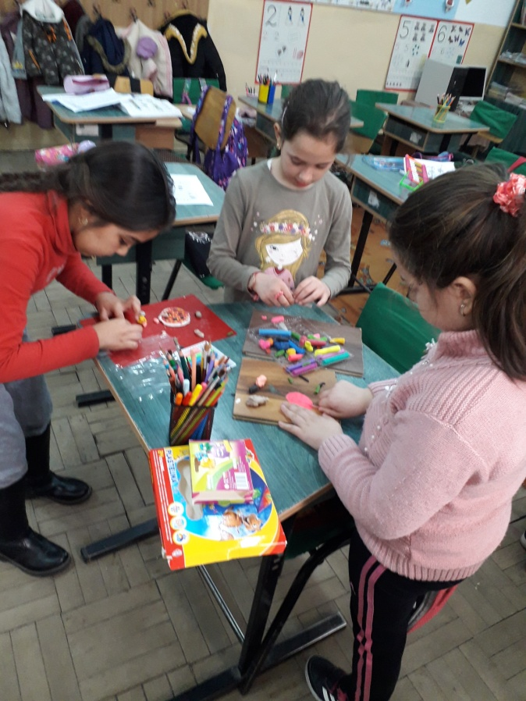
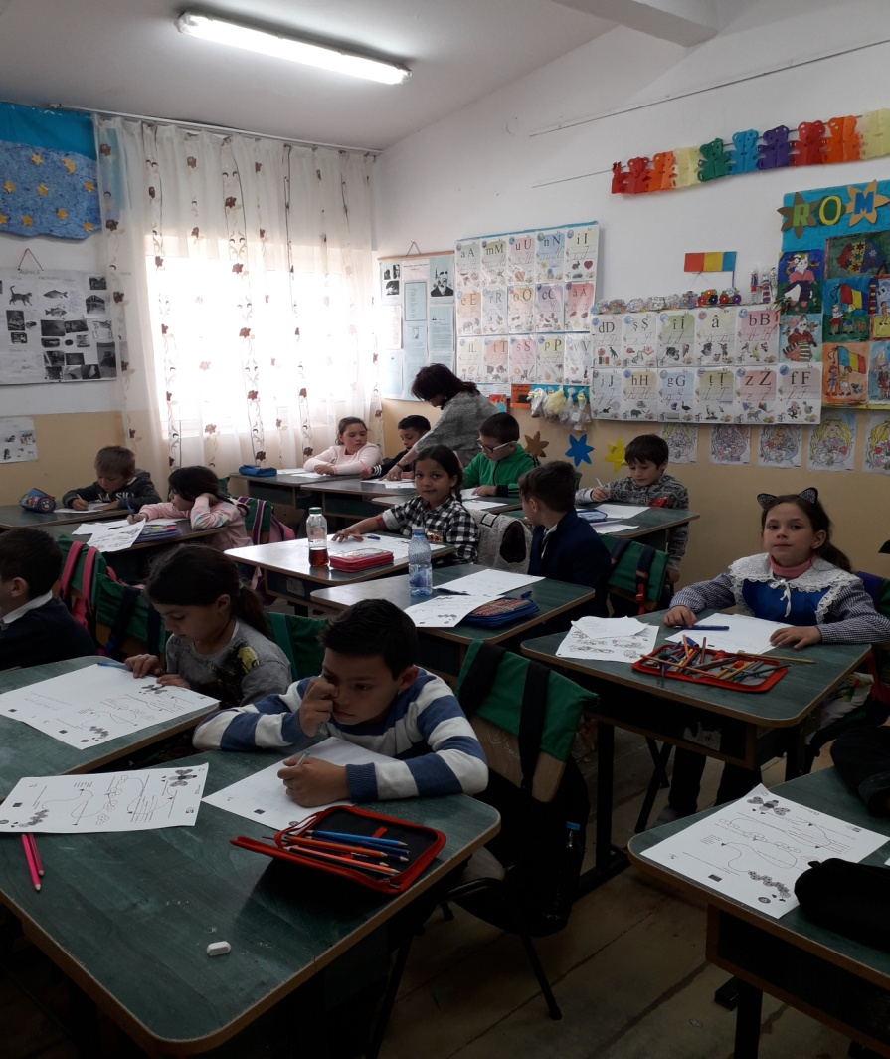
Profesor Dina Constanta GRUPA NR 1 Mistode Cristian Nicusor,Mistodie Malina Georgiana,Baroian David Constantin, Nita Andrei Cristian,Rusu Papi Geani,Iordan Lucica Rebeca, Fera Raluca Georgiana,Mirea Daniela Mihaela,Toma Mario Mihai, Mares Dorinel Claudiu,Minca Alecsia Valentina,Toma David Stefan, Toma Diana Maria,Dinu Ianis Petrisor,Militaru Cristi Florin

Slide 13
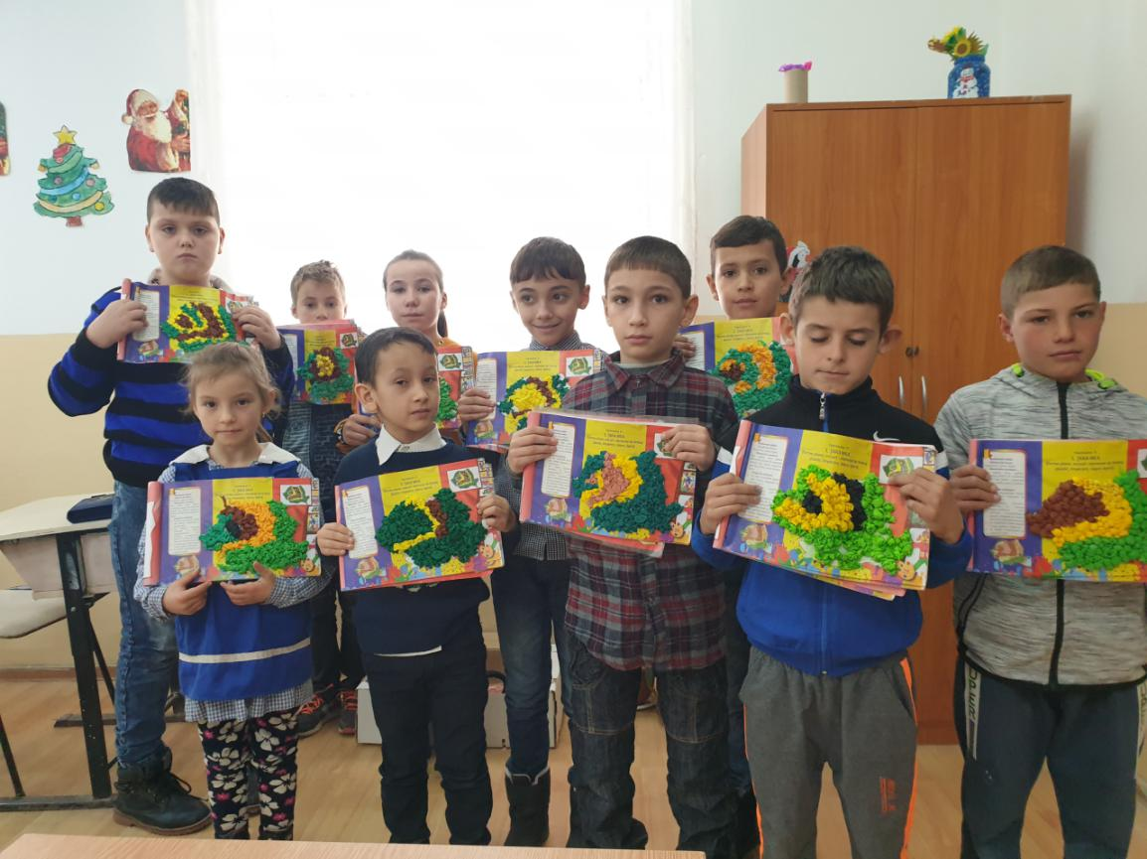
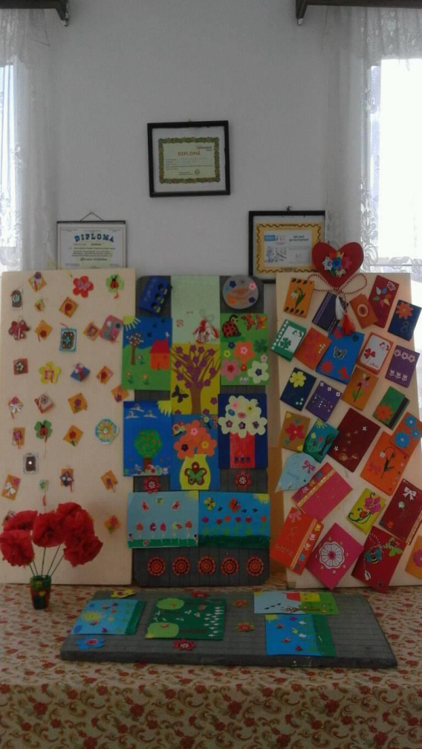
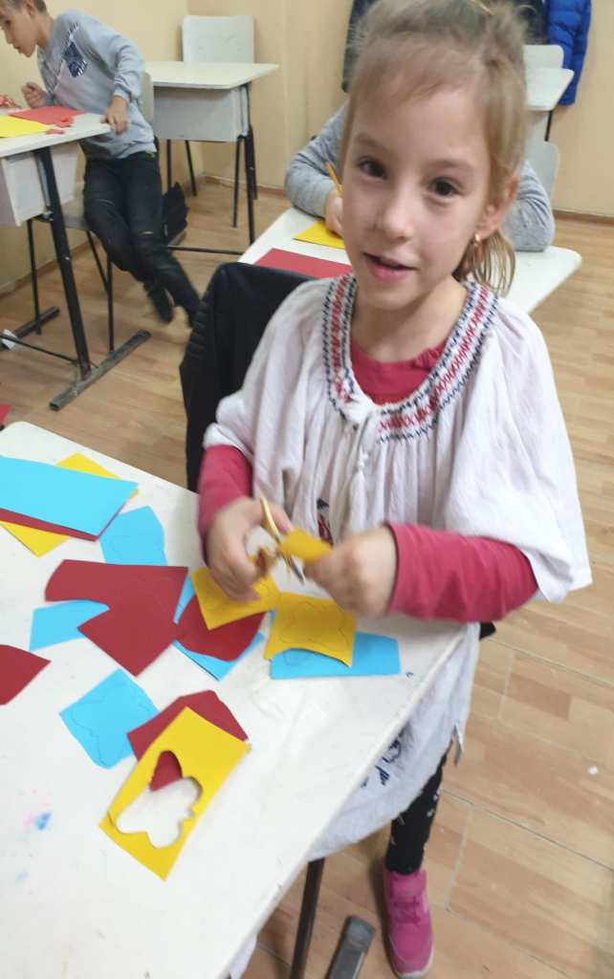
Profesor Ciobanu Silvia Ioana GRUPA NR 2 ALECU ALINA CRISTINA IULIANA, BANGHERU STEFAN ALIN NICOLAE, CIOBANU VIOLETA STEFANIA,DRAGNOIU IOANA GABRIELA, GRAMA ANNE-MARI DANIELA,IONITA COSMINA OANA MARIA,MANEA MARCEL NICUSOR,MARGELATU MARINA ILINCA,MIREA DANIEL ALEXANDRU,MISTODE FLORIN DANIEL,NITA IONUT ALEXANDRU,PETRISOR ANDREEA MIHAELA,PETRISOR FLORENTIN NICUSOR , STANUC ALEXANDRU IONUT GABRIEL,BAZAN RARES GABRIEL

Slide 14
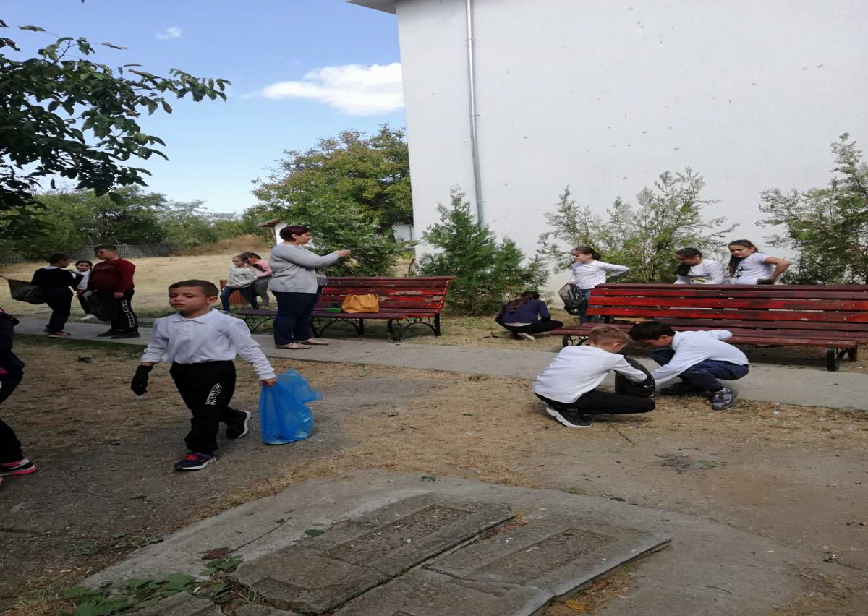
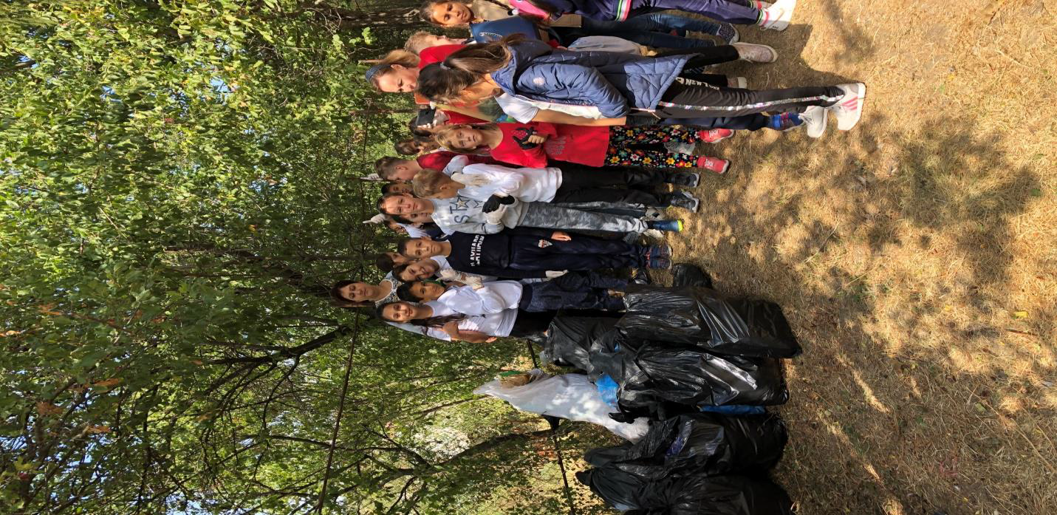
Profesor Vasilica Mariuca GRUPA NR 3 Bazan Sergiu Dumitru, Caliman Maria, Cristina,Funduc Florentina Violeta, Gheorghe Elena Alexandra, Grafu Cristian George, Lupu Maria Felicia, Niculae Mihai Nicholas Marian,Pana Paul, Pavel Mihaela Catalina, Petrisor Constantin, Ionel Denis, Popa Misu Gabriel,Stirbu Florin Ionut,Vasilica Daria Alessia Maria,Vistic Mihai FlorentinEL

Slide 15
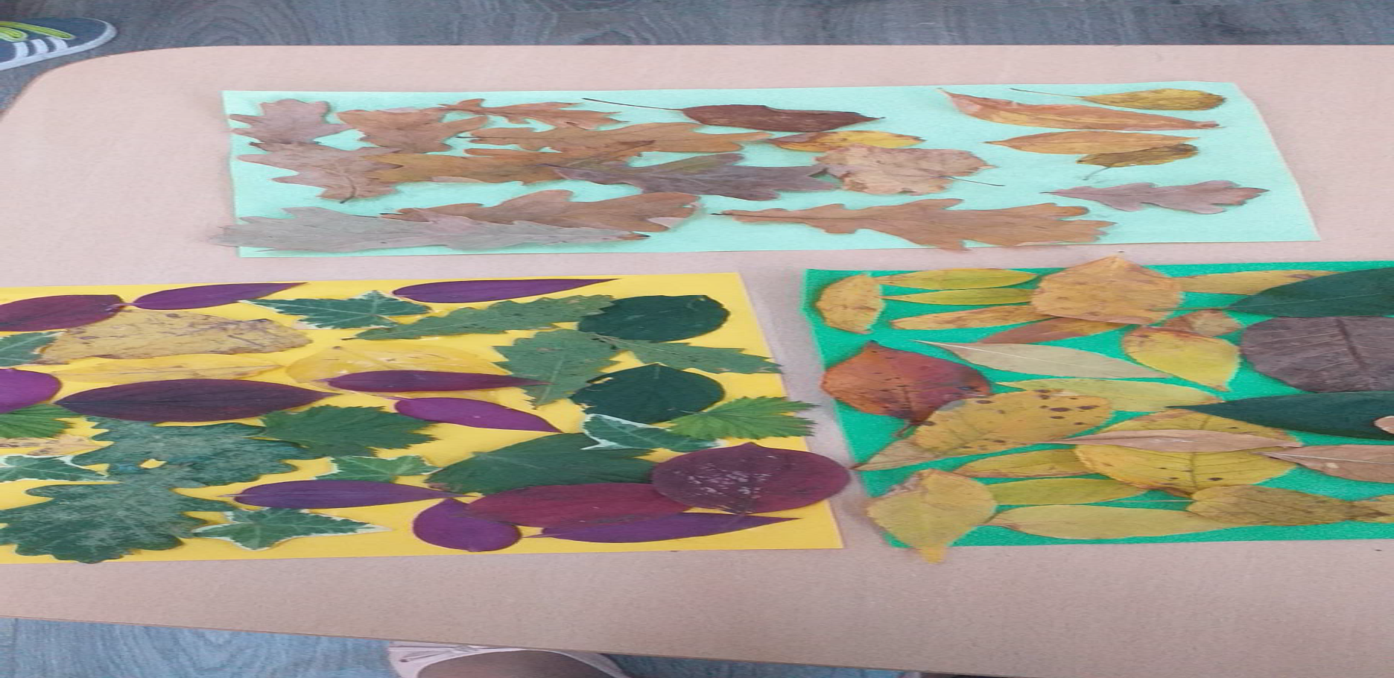
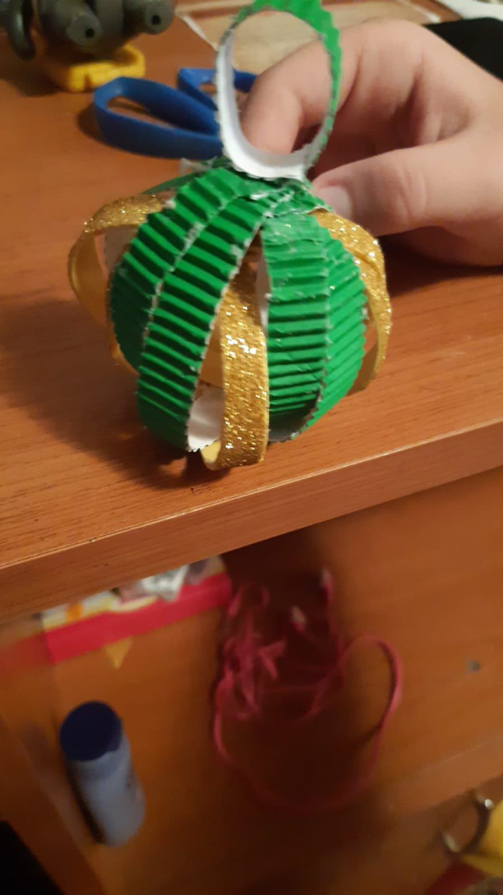
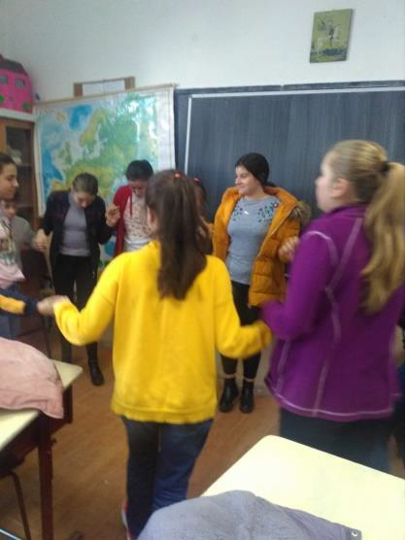
Profesor Badea Maria GRUPA NR 4 Lungu Domitian Emil, Stoicea Cosmin Marian,Farmazon Daniel Nicusor,Farmazon Eduard Constantin Stefanel,Ionita Ionut Alexandru ,Dotler Romeo Jean Vasile,Gheorghe Maria Nicoleta,Dudescu Catalina Mihaela,Dudescu Ionela Gabriela,Ciobanu Maria Alexandra,Dragomir Mihai Laurentiu,Farmazon George,Dragomir Andreea Nicoleta,Simion Leonard Adrian ,Citoiu Mihaela Alexandra,Vasilica Florin Sorin

Slide 16
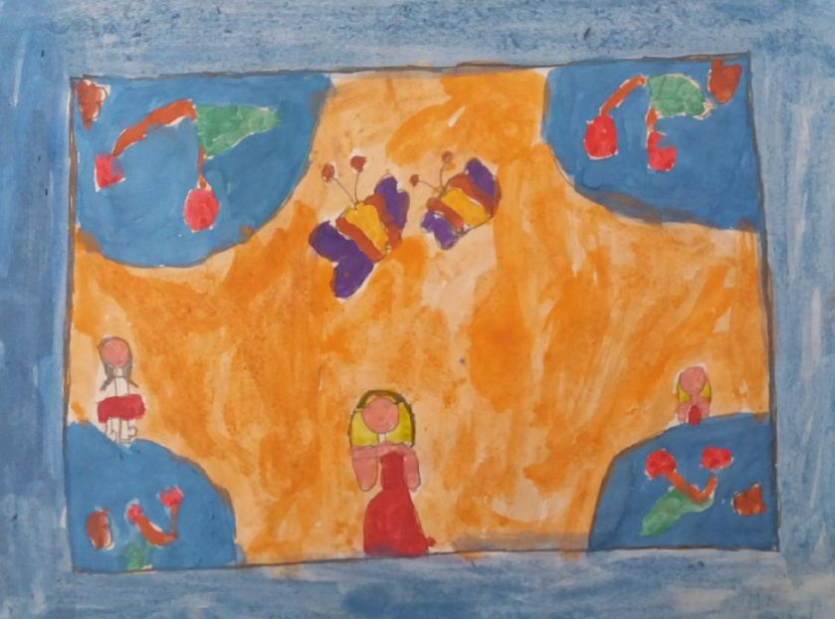
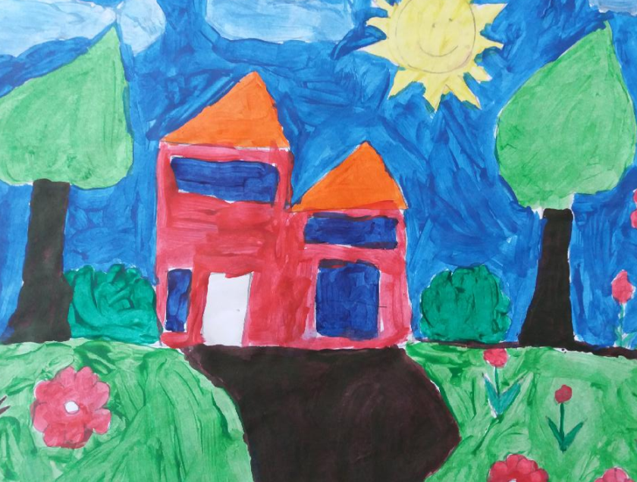
Profesor Marincea Niculae GRUPA NR 5 Cirstea Beatrice Elena, Cojocaru Melania , Georgiana,Constantin Bianca Maria,Dotler Bianca Maria Lincan Beatrice Ionela,Manda Robert Andrei,Marin Sorin Daniel,Marchidanu Andreea Cristina, Olteanu Eduard Andrei,Oprea Miruna Mihaela, Pavel Andreea Maria,Petre Marius Adrian,Vasilica Elena Alexandra,Matros Denisa Nicoleta Maria,Bratu Cosmin Florentin,Dragne Melania, Ene Larisa Elena,Farmazon Gabriela Denisa,Oprea Iulian Gabriel

Slide 17
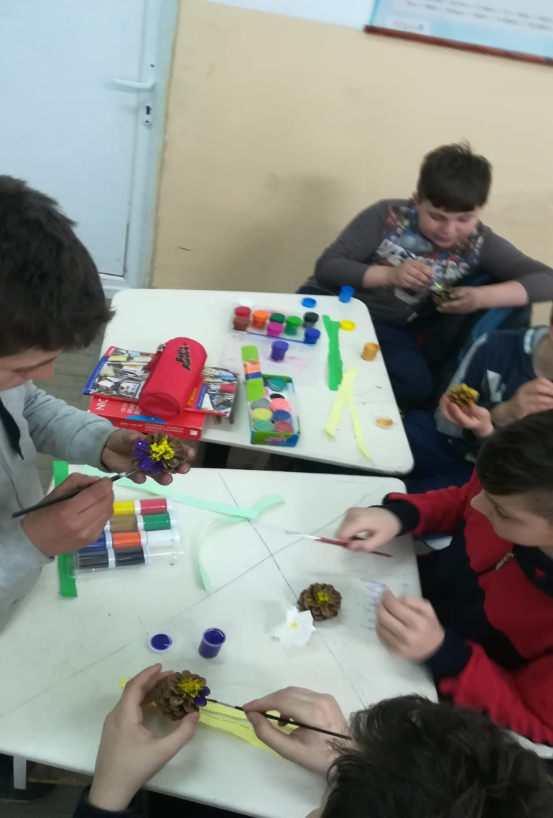
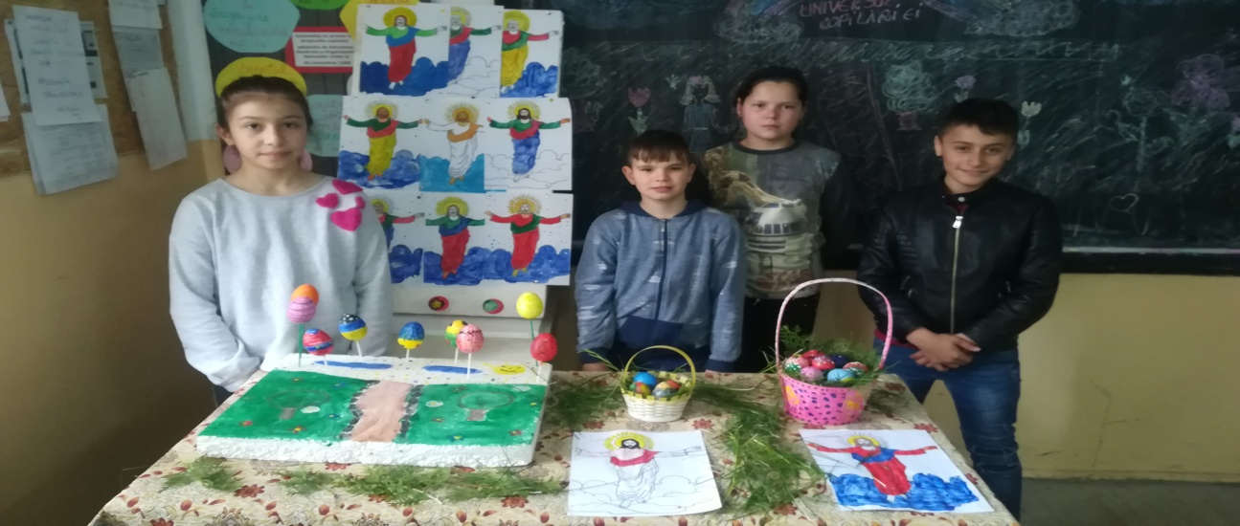
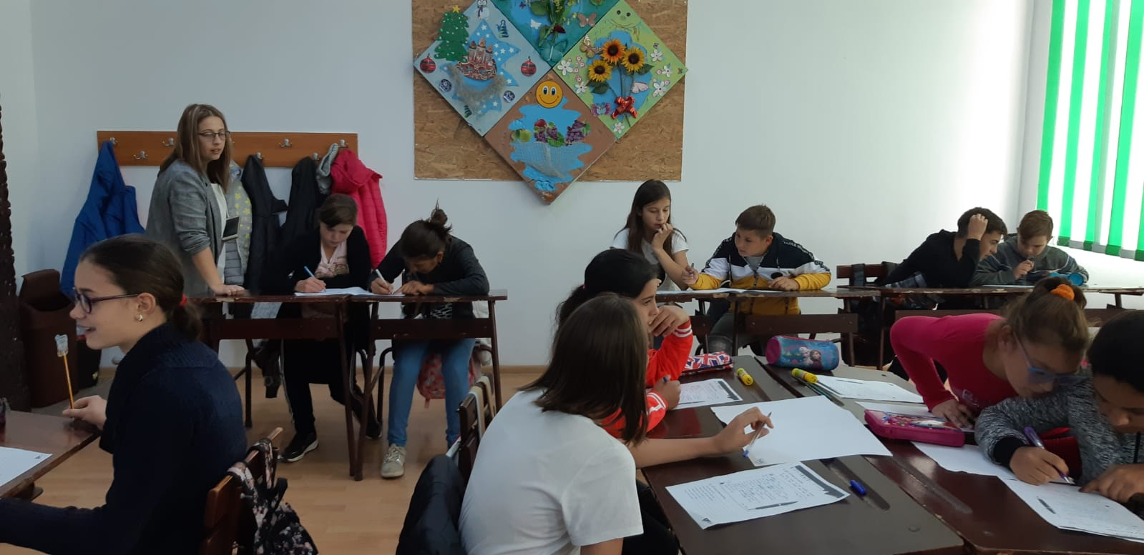
Profesor Manea Roxana Maria / Moraru Doinita Elena GRUPA NR 6 BADEA COSMIN ANDREI,CALIN FLORINEL IONEL GEORGEL, COJOCEA CRISTINA EUGENIA, CONSTANTINESCU VASILE MIHAI, CRANGASU COSMIN MARIO, DOGARU DELIA NICOLETA, ENACHE CRISTI IONUT, GRAFU GEORGE EDUARD, MARGELATU ALEXANDRU IONEL, NITOI IONUT ANDREI,POPA MARIUS GEORGICA,SCARLAT MIHAITA GABRIEL, STOICEA IONUT GEORGIAN, TUDOR MARIAN, VARZARU ELENA GABRIELA, VARZARU IULIANA MARIANA, VARZARU STELUTA GEORGIANA

Slide 18
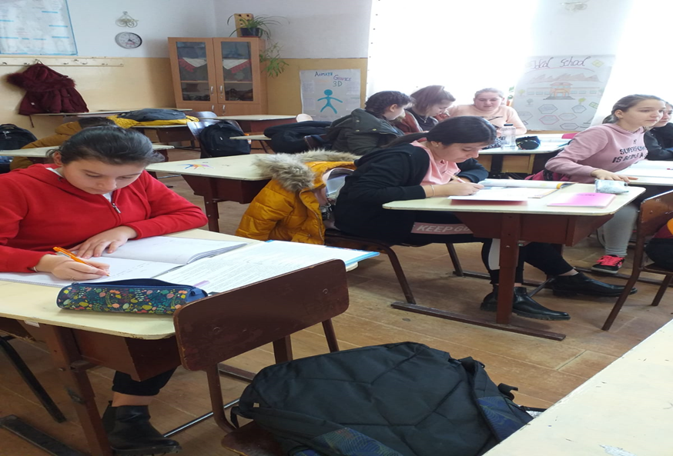
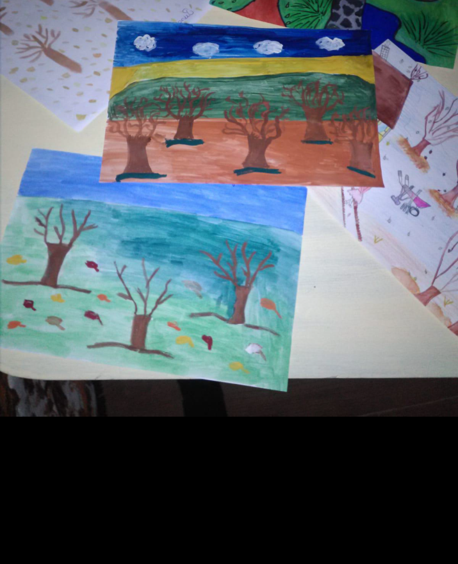
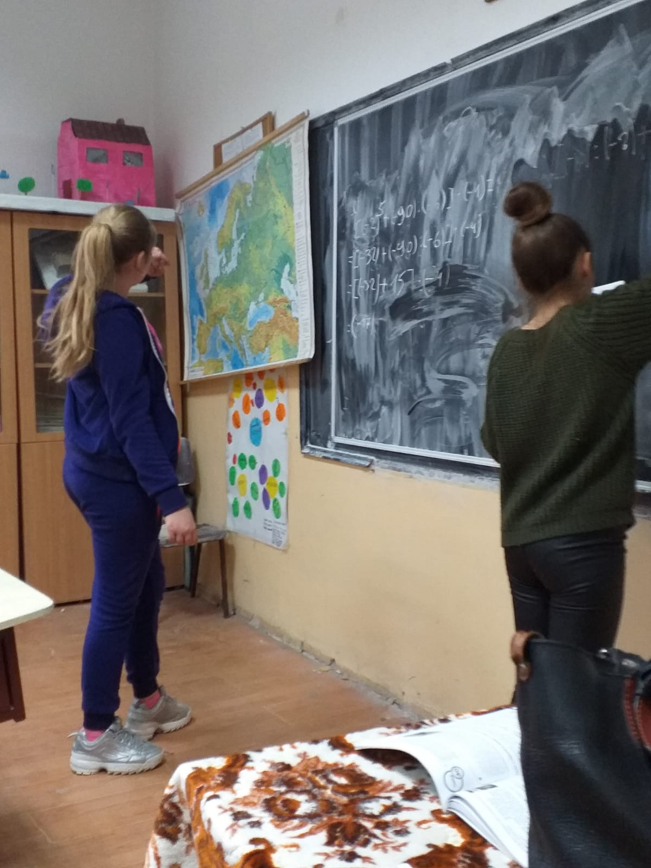
Profesor Caneta Doina GRUPA NR 7 DRAGOI IONELA GEORGIANA, DESPA STEFAN,DINCA IULIAN STELIAN, CIOGNETE MIHAI SEVERUS, FLOREA VALENTIN IULIAN,PAVEL CLAUDIU ANDREI, UDREA GABRIEL PETRISOR, MANDRICEL DENIS,MARCHIDAN ANA MARIA CRISTINA, OANCEA MARIA ANDREEA, ISPAS CARMEN TEODORA

Slide 19
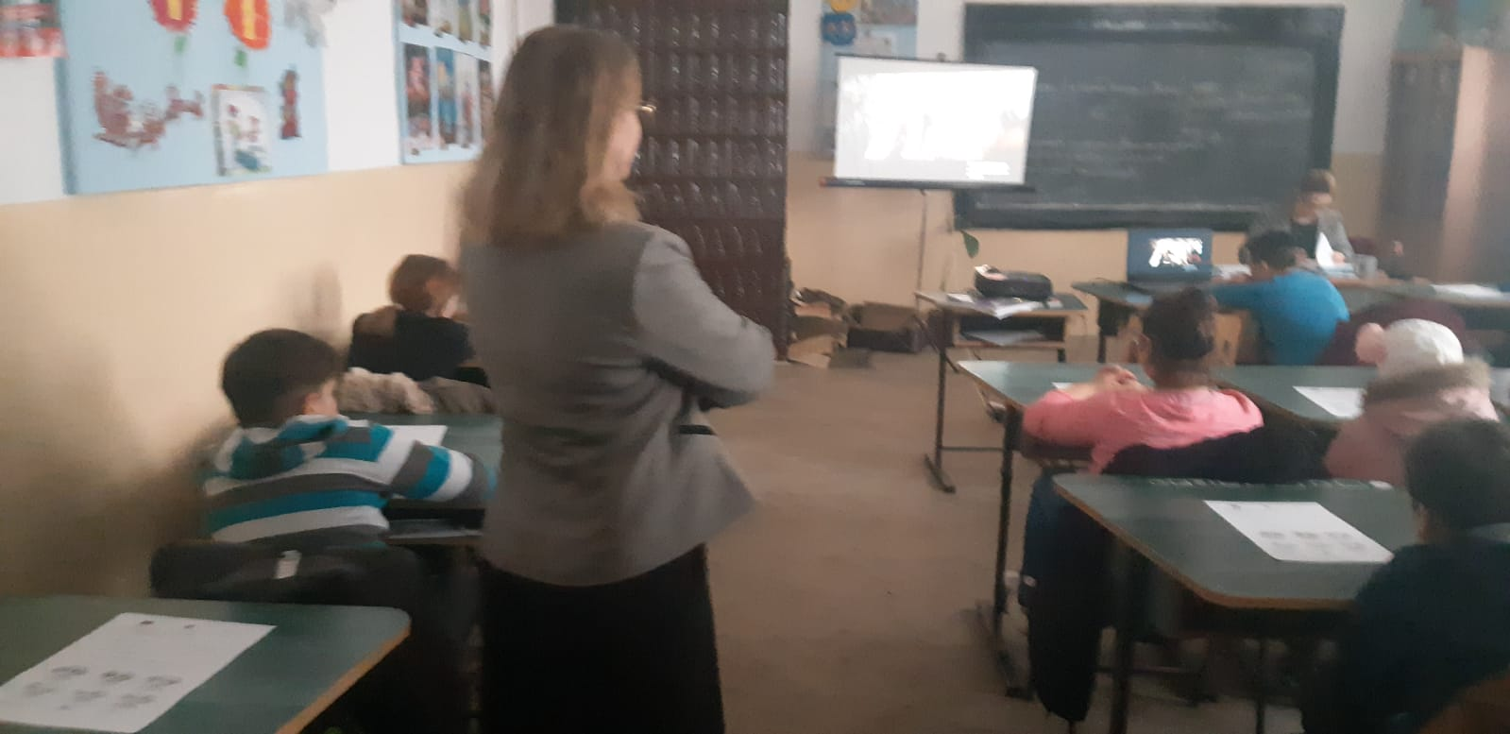
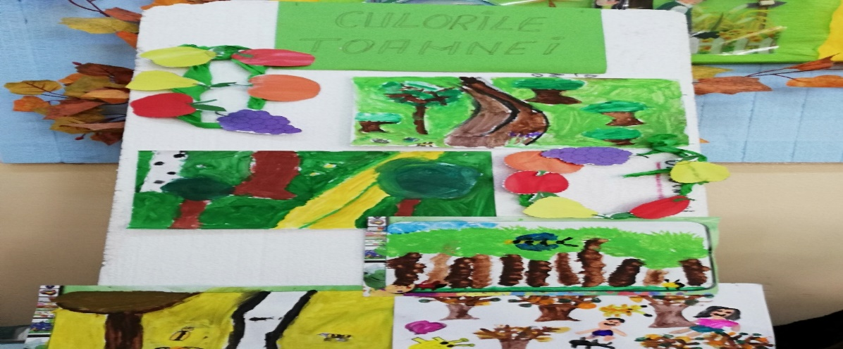
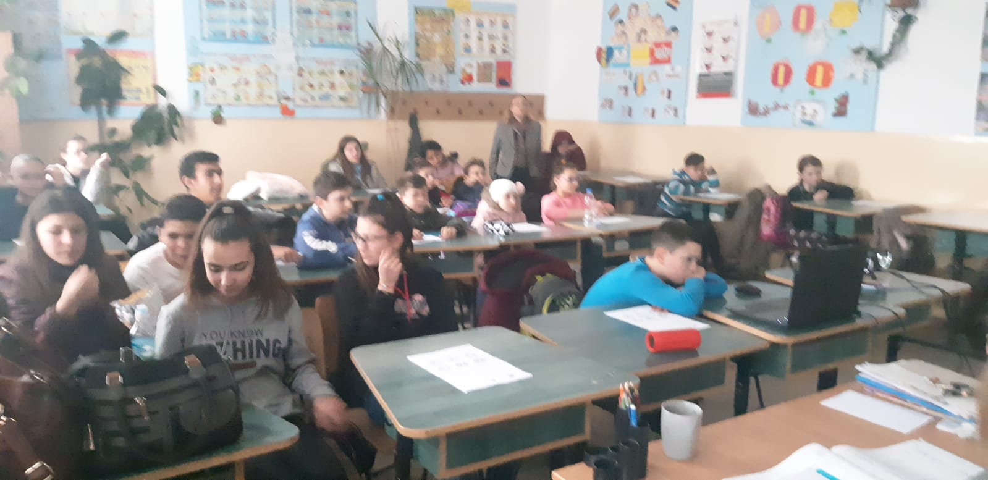
Profesor Pana Daniela Maricica GRUPA NR 8 BADEA MELISA ANDREEA, GAMOTE SILVIU IONUT, MATEI MARIA AURELIA, MIREA GEORGIANA CRISTINA, STATE ALEXANDRA MARIA, ANTONACHE DORIAN STEFAN, CHIRAN ANDREI, DIBLARU VALENTIN, DINU ROBERT ALEXANDRU,ISPAS VIOLETA ADRIANA, TUDOSE GEANINA MIHAELA,CIOBOATA STEFAN ION,PADURE ABIGAIL MARIA

Slide 20
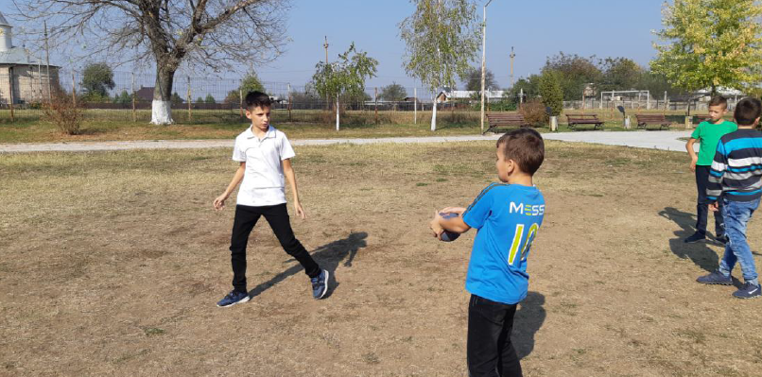
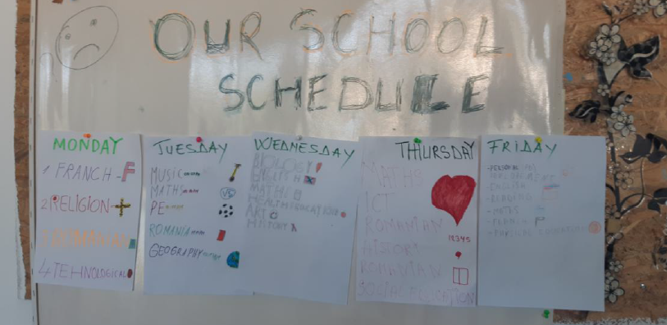
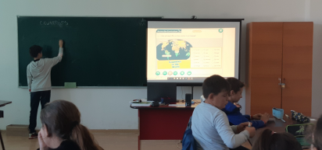
Profesor Cristache Florentina GRUPA NR 9 CAPANU DAVID ANDREI EMANUEL,CAZAN SILVIU FLORIN , CHIVULET ANTONIO MIHAI, CRINGASU CRISTINA ANDREEA ,DINCA ALEXANDRU ANDREI , DUMITRU ANDREEA ,GAMOTE ANA MARIA ,ISPAS ANA MARIA ,MATEI MARIUS GEORGE ,MIREA IONELA CAMELIA,NICULAE NICOLETA DENISA ,RUSU BIANCA ANDREEA ,SANDU ANDREI LUCA ,SANDU STEFANEL CALUDIU ,SERBAN TEODOR MARKO, STATE DIANA ALEXANDRA, VULTUR DENIS STEFANEL

Slide 21
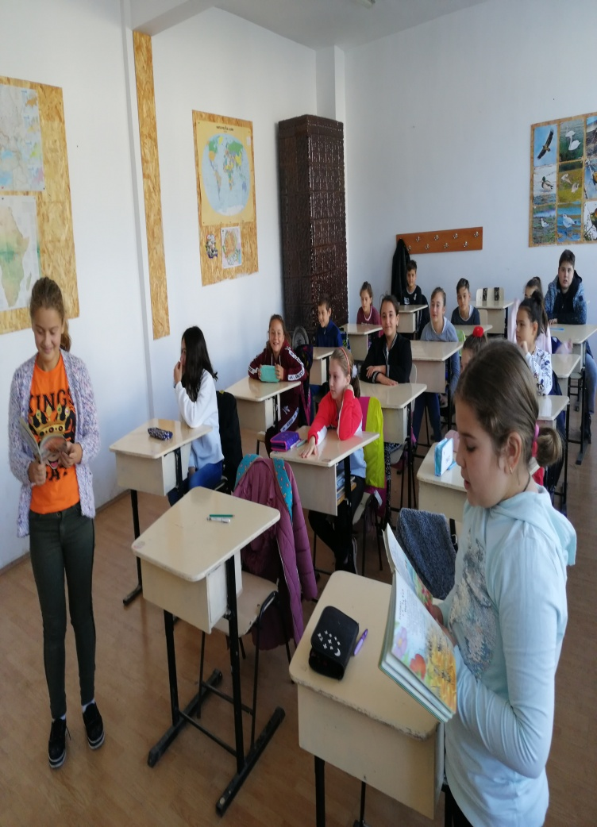
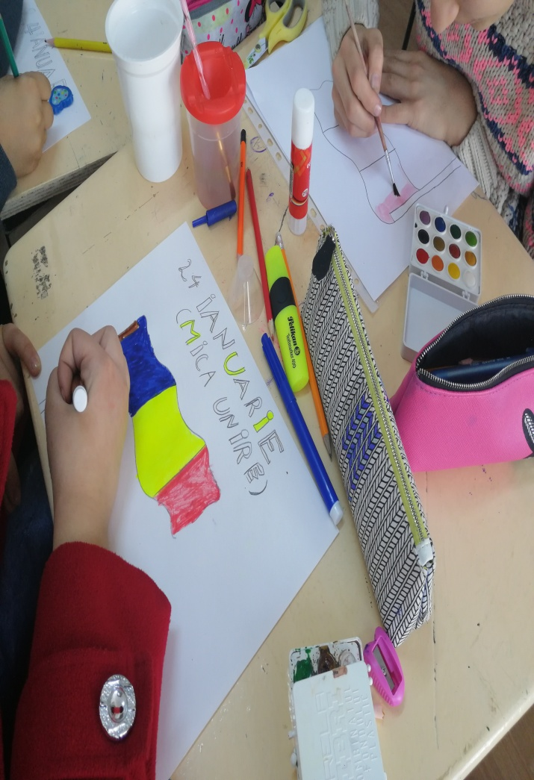
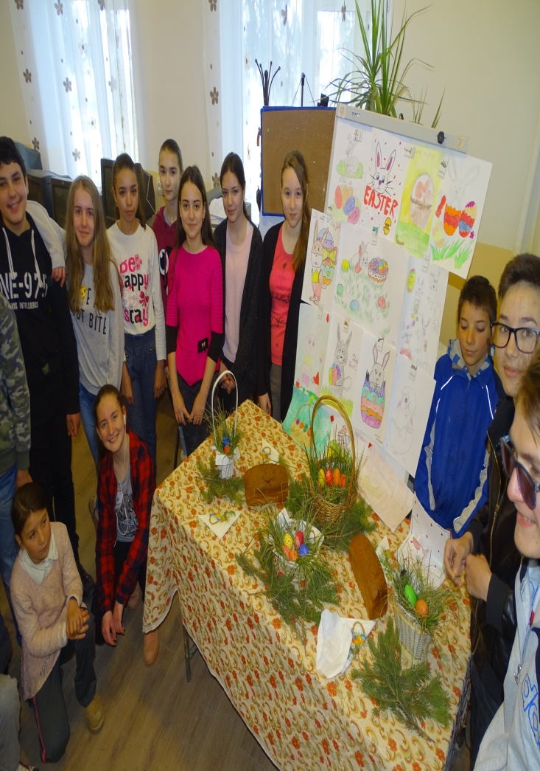
Profesor Chiriac Costel Sabin GRUPA NR 10 BĂLAN CĂTĂLIN ȘTEFAN ,BURCĂ SABRINA ALEXANDRA, CIOBOATĂ EMILIA GEORGIANA, DINU BIANCA MĂDĂLINA,GHIŢĂ ROMICĂ TEODOR IONUŢ,GRAFU MARIA ELENA, IONIŢĂ DESPINA, ISPAS ANDREI SORIN,MANEA FLORENTINA, MATEI IONUŢ ALIN, MĂRGELATU MARIA ALEXANDRA, MIELCIOIU ANDREEA VALENTINA, MIREA BIANCA GABRIELA, NEMŢEANU MARIAN, NIŢOI IASMINA FLORENTINA,PĂTRAȘCU ȘTEFANIA ANDREEA, STOICEA ȘTEFAN DANIEL, ȘTIRBU ȘTEFANIA IULIANA

